Slide 1

CUAI 동계 컨퍼런스 DA 2팀
2022.03.08
발표자 : 김우엽

Slide 2
스터디원 소개 및 만남 인증
2022.12.25 크리스마스 밤 10시 Zoom 미팅
스터디원1 : 김우엽
기계공학부 19학번
스터디원2 : 정승혁
에너지시스템공학부 18학번
스터디원3: 곽수민
응용통계학과 18학번

Slide 3

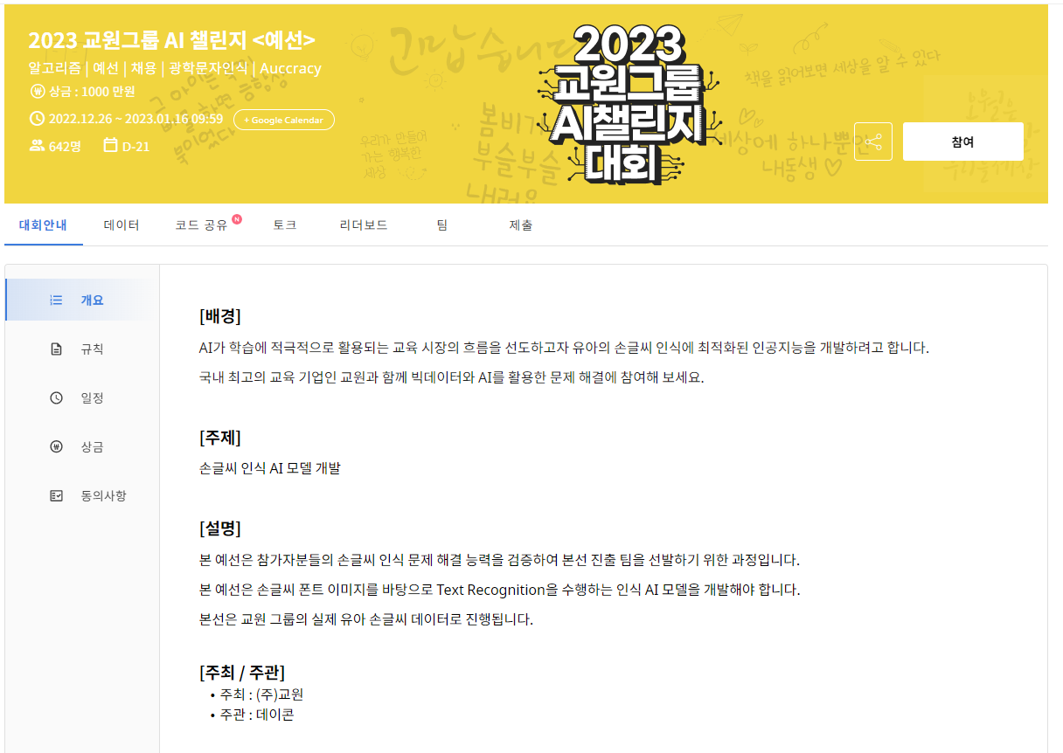
주제 선정 : 손글씨 인식 AI 모델 개발

Slide 4

향후 일정
2022.12.25 10:00 데이터 공개
2022.12.28 22:00 Zoom 회의
~
주 1~2회 이상 회의(대면+비대면)
~
2023.01.09 팀 병합 마감
2023.01.16 대회 종료(예선)
2023.01.19 코드 공유 마감
2023.01.27 본선 진출 팀 발표
예선 상위 10팀 선정

Slide 5
감사합니다

